Slide 1
MIA ΠΡΩΤΗ ΟΛΟΚΛΗΡΩΜΕΝΗ ΕΦΑΡΜΟΓΗ
Διαχείριση πόρων με δίκτυα Petri

Slide 2
ΕΤΑΙΡΕΙΑ ΜΕΤΑΦΟΡΩΝ
Αν το φορτηγό είναι διαθέσιμο και υπάρχει διαθέσιμος και ο κατάλληλος οδηγός, τότε εκτελείται η μεταφορά.
΄Οταν τελειώσει η μεταφορά, ο οδηγός επιστρέφει το αυτοκίνητο και πηγαίνει στο σπίτι του να ξεκουραστεί.
Μετά το τέλος της ξεκούρασης, ο οδηγός είναι και πάλι διαθέσιμος να εκτελέσει άλλη μεταφορά
2 τύποι φορτηγών, 2 τύποι οδηγών

Slide 3
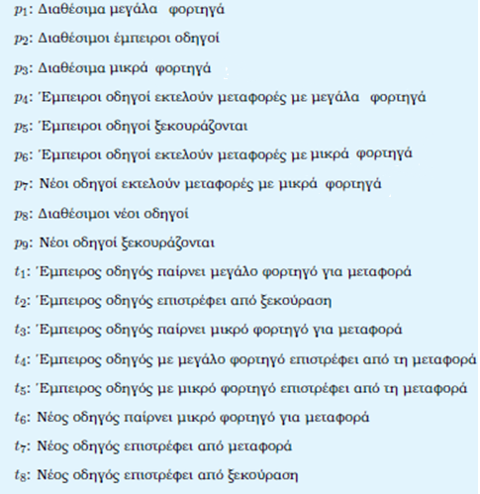
ΕΤΑΙΡΕΙΑ ΜΕΤΑΦΟΡΩΝ

Slide 4
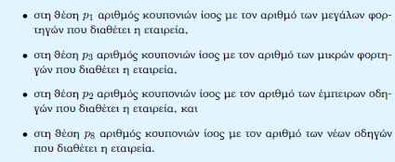
ΑΡΧΙΚΑ ΜΑΡΚΑΡΙΣΜΑΤΑ
Αρχικά μαρκαρίσματα, όπως δείχνει η παρακάτω εικόνα

Slide 5
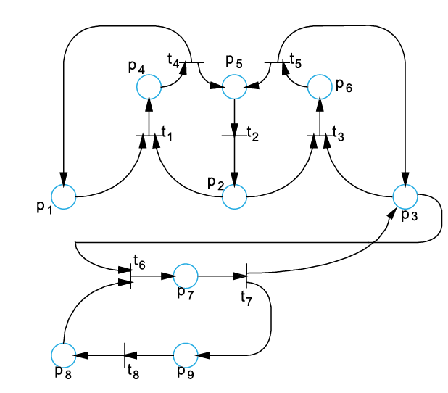
ΔΙΚΤΥΟ PETRI
Τοποθέτηση μαρκαρισμάτων και εκτέλεση
Notes:
P1, p4 αφορούν στα μεγάλα φορτηγά.
ΥΠΟΜΟΝΤΕΛΟ 1: Οι θέσεις p1, p2, p4 και p5 περιγράφουν την οντότητα: ΕΟ (Έμπειρος οδηγός) με μεγάλο φορτηγό (ΕΟ-ΜΦ)
ΥΠΟΜΟΝΤΕΛΟ 2: Οι θέσεις p2, p5, p3, p6 περιγράφουν την οντότητα: ΕΟ (Έμπειρος οδηγός) με μικρό φορτηγό (ΕΟ-ΜικΦ)
ΥΠΟΜΟΝΤΕΛΟ 3: Οι θέσεις p3, p7, p8, p9: περιγράφουν την οντότητα (ΝΟ-ΜικρΦ)
Έλεγχος υπομοντέλου 1:
Ξεκινάμε με την παραδοχή ότι έχουμε διαθέσιμους έναν ΕΟ και ένα ΜΦ
[p1,p2]
Ενεργή είναι η μετάβαση t1
Πυροδοτεί η t1 τότε ένα κουπόνι θα πάει στην p4 και τα κουπόνια των p1, p2 αφαιρούνται, δείχνοντας ότι δεν έχω διαθέσιμο οδηγό ή φορτηγό.
Ενεργή είναι η μετάβαση t4
Πυροδοτήσει η t4, [p1,p5], έχω διαθέσιμο ΜΦ αλλά όχι έμπειρο οδηγό. Ενεργή η t2
Όταν πυροδοτήσει η t2 τότε θα έχω κουπόνι στις p1,p2 AΡΧΙΚΗ ΚΑΤΑΣΤΑΣΗ
Ασφαλέστερος τρόπος αποφυγής αδιεξόδων είναι μετά από κάθε αλληλουχία μεταβάσεων να επιστρέφουμε σε μία κατάσταση από την οποία έχουμε ξαναπεράσει.

